Slide 1
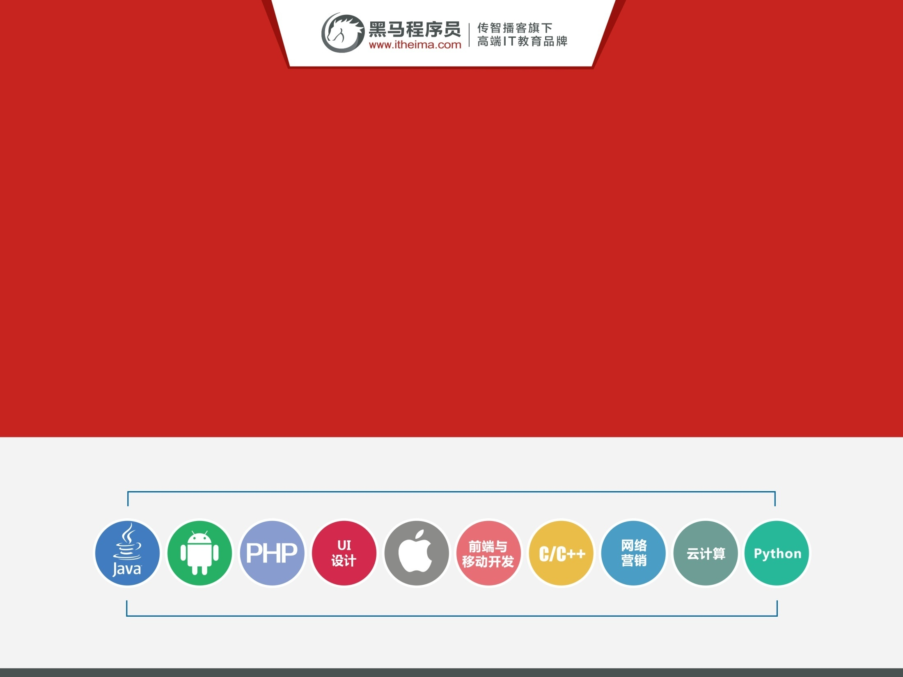
常用API

Slide 2
常用API
API概述
String
StringBuilder
ArrayList
FileWriter和FileReader
BufferedWriter和BufferedReader
常用API练习

Slide 3
API概述
API(Application Programming Interface)
应用程序编程接口
编写一个机器人程序去控制机器人踢足球，程序就需要向机器人发出向前跑、向后跑、射门、抢球等各种命令，没有编过程序的人很难想象这样的程序如何编写。但是对于有经验的开发人员来说，知道机器人厂商一定会提供一些用于控制机器人的Java类，这些类中定义好了操作机器人各种动作的方法。其实，这些Java类就是机器人厂商提供给应用程序编程的接口，大家把这些类称为API。本章涉及的Java API指的就是JDK中提供的各种功能的Java类。
Notes:
Java API就是Java提供给我们使用的类，这些类将底层的实现封装了起来，我们不需要关心这些类是如何实现的，只需要学习这些类如何使用。
我们可以通过查帮助文档来了解Java提供的API如何使用

Slide 4
如何使用API
打开帮助文档
点击显示，找到索引，看到输入框
你要找谁?
在输入框里输入，然后回车
看包
java.lang下的类不需要导包，其他需要
看类的解释和说明
学习构造方法
使用成员方法
Notes:
通过Scanner的使用，在演示一次，这一次我们再学习一个获取键盘录入字符串的方法

Slide 5
String类的概述及构造方法
String类概述
字符串是由多个字符组成的一串数据
字符串可以看成是字符数组
构造方法
public String(String original)
public String(char[] value)
public String(char[] value,int offset,int count)
直接赋值也可以是一个对象
Notes:
在实际开发中，字符串的操作是最常见的操作，没有之一。
而Java没有内置的字符串类型，所以，就在Java类库中提供了一个类String 供我们来使用。
String 类代表字符串。Java 程序中的所有字符串字面值（如 "abc" ）都作为此类的实例实现。
注意：
String s = “helloworld”;
s也是一个对象。

Slide 6
String的特点
通过构造方法创建字符串对象
String s = new String(“hello”);
直接赋值创建字符串对象
String s = “hello”;区别是什么?

Slide 7
String类的判断功能
boolean equals(Object obj)
boolean equalsIgnoreCase(String str)
boolean startsWith(String str)
boolean endsWith(String str)
Notes:
模拟登录,给三次机会,并提示还有几次。

Slide 8
String类的获取功能
int length()
char charAt(int index)
int indexOf(String str)
String substring(int start)
String substring(int start,int end)
Notes:
1：遍历字符串(获取字符串中的每一个字符)
2：统计一个字符串中大写字母字符，小写字母字符，数字字符出现的次数。(不考虑其他字符)

Slide 9
String类的转换功能
char[] toCharArray()
String toLowerCase()
String toUpperCase()
Notes:
键盘录入一个字符串，把该字符串的首字母转成大写，其余为小写。(只考虑英文大小写字母字符)

Slide 10
String类的其他功能
去除字符串两端空格
String trim()
按照指定符号分割字符串
String[] split(String str)

Slide 11
String类的练习
把数组中的数据按照指定个格式拼接成一个字符串
举例：int[] arr = {1,2,3}; 输出结果：[1, 2, 3]
字符串反转
举例：键盘录入”abc” 输出结果：”cba”

Slide 12
StringBuilder类概述及其构造方法
StringBuilder类概述
我们如果对字符串进行拼接操作，每次拼接，都会构建一个新的String对象，既耗时，又浪费空间。而StringBuilder就可以解决这个问题
StringBuilder和String的区别?
构造方法
public StringBuilder()

Slide 13
StringBuilder类的常用方法
添加功能
public StringBuilder append(任意类型)
反转功能
public StringBuilder reverse()

Slide 14
StringBuilder的练习
StringBuilder和String的相互转换
把数组拼接成一个字符串
把字符串反转
判断一个字符串是否是对称字符串
例如"abc"不是对称字符串，"aba"、"abba"、"aaa"、"mnanm"是对称字符串

Slide 15
对象数组的案例
创建一个学生数组，存储三个学生对象并遍历

Slide 16
为什么出现集合类
我们学习的是面向对象语言，而面向对象语言对事物的描述是通过对象体现的，为了方便对多个对象进行操作，我们就必须把这多个对象进行存储。而要想存储多个对象，就不能是一个基本的变量，而应该是一个容器类型的变量，在我们目前所学过的知识里面，有哪些是容器类型的呢?数组和StringBuilder。但是呢? StringBuilder的结果是一个字符串，不一定满足我们的要求，所以我们只能选择数组，这就是对象数组。而对象数组又不能适应变化的需求，因为数组的长度是固定的，这个时候，为了适应变化的需求，Java就提供了集合类供我们使用。由此可见集合的长度是可变的

Slide 17
ArrayList类的构造方法和成员方法
构造方法
ArrayList()
成员方法
添加元素
获取元素
集合长度
删除元素
修改元素

Slide 18
ArrayList类案例
存储字符串并遍历
给定一个字符串数组：{“张三丰”,“宋远桥”,“张无忌”,“殷梨亭”,“张翠山”,“莫声谷”}，将数组中的元素添加到集合中，并把所有姓张的人员打印到控制台上。
存储自定义对象并遍历
创建一个集合，存储学生对象，学生对象的数据来自于键盘录入，最后，遍历集合
学生管理系统

Slide 19
IO流概述和分类
IO流用来处理设备之间的数据传输
文件复制,上传文件和下载文件
IO流分类
输出流
FileWriter
输入流
FileReader

Slide 20
FileWriter写数据
构造方法
FileWriter(String fileName)
成员方法
void write(String str)
void flush()
void close()

Slide 21
FileWriter写数据的方法
void write(String str)
void write(String str,int index,int len)
void wirte(int ch)
void write(char[] chs)
void write(char[] chs,int index,int len)

Slide 22
FileWriter写数据常见问题
如何实现数据的换行?
如何实现数据的追加写入?

Slide 23
FileReader读数据
构造方法
FileReader(String fileName)
成员方法
int read()
int read(char[] cbuf)

Slide 24
IO流案例
复制文本文件
一次读写一个字符
一次读写一个字符数组
Notes:
字符流能够复制的文件是通过记事本打开能够读得懂的，读不懂的文件赋值IO流进阶部分讲解

Slide 25
字符缓冲流
BufferedWriter基本用法
BufferedReader基本用法
字符缓冲流复制文本文件
特殊功能
BufferedWriter
void newLine()
BufferedReader
String readLine()
字符缓冲流特殊功能复制文本文件

Slide 26
IO流练习
复制文本文件(5种方式)
把ArrayList集合中的字符串数据存储到文本文件
每一个字符串元素作为文件中的一行数据
从文本文件中读取数据到ArrayList集合中，并遍历集合
每一行数据作为一个字符串元素

Slide 27
常用API练习
键盘录入3个学生信息(学号,姓名,年龄,居住城市)存入集合。然后遍历集合把每一个学生信息存入文本文件(每一个学生信息为一行，自己定义分割标记)
把上一题的文本文件中的学生信息读取出来存储到集合中，然后遍历集合，在控制台输出
学生管理系统最终版

Slide 28
